Slide 1

PROGRAMACIÓN ii - Unidad 2
Ing. Gastón Weingand (gaston.weingand@uai.edu.ar)

Slide 2
Agenda
Desarrollo y utilización de clases y objetos. Variables de clases e instancias.
Constructores y destructores.
Encapsulamiento.
Herencia simple y herencia múltiple.
Polimorfismo.
Clases de “nuevo-estilo”.
Métodos especiales.
Tipos en Python.

Slide 3
7-Métodos especiales
__init__(self, args)
Método llamado después de crear el objeto para realizar tareas de inicialización

Slide 4
7-Métodos especiales
__new__(cls, args)
Método exclusivo de las clases de nuevo estilo que se ejecuta antes que __init__ y que se encarga de construir y devolver el objeto en sí. Es equivalente a los constructores de C++ o Java. Se trata de un método estático, es decir, que existe con independencia de las instancias de la clase: es un método de clase, no de objeto, y por lo tanto el primer parámetro no es self, sino la propia clase: cls

Slide 5
7-Métodos especiales
__del__(self)
Método llamado cuando el objeto va a ser borrado. También llamado destructor, se utiliza para realizar tareas de limpieza.

Slide 6
7-Métodos especiales
__str__(self)
Método llamado para crear una cadena de texto que represente a nuestro objeto. Se utiliza cuando usamos print para mostrar nuestro objeto o cuando usamos la función str(obj) para crear una cadena a partir de nuestro objeto.

Slide 7
7-Métodos especiales
__len__(self)
Método llamado para comprobar la longitud del objeto. Se utiliza, por ejemplo, cuando se llama a la función len(obj) sobre nuestro objeto. Como es de suponer, el método debe devolver la longitud del objeto.

Slide 8
7-Métodos especiales
__cmp__(self, otro)
Método llamado cuando se utilizan los operadores de comparación para comprobar si nuestro objeto es menor, mayor o igual al objeto pasado como parámetro. Debe devolver un número negativo si nuestro objeto es menor, cero si son iguales, y un número positivo si nuestro objeto es mayor. Si este método no está definido y se intenta comparar el objeto mediante los operadores <=, > o >= se lanzará una excepción. Si se utilizan los operadores == o != para comprobar si dos objetos son iguales, se comprueba si son el mismo objeto (si tienen el mismo id).

Slide 9
Agenda
Desarrollo y utilización de clases y objetos. Variables de clases e instancias.
Constructores y destructores.
Encapsulamiento.
Herencia simple y herencia múltiple.
Polimorfismo.
Clases de “nuevo-estilo”.
Métodos especiales.
Tipos en Python.

Slide 10
8-Tipos en python
En Python, todos los tipos son objetos. Pero no en todos los lenguajes de programación es así.
En python tenemos dos casos particulares de tipos:
1) La definición de un tipo, indica cuáles son los atributos y métodos que van a tener todas las variables que sean de ese tipo. Esta definición se llama específicamente, la clase del objeto.

Slide 11
8-Tipos en python
2) A partir de una clase es posible crear distintas variables que son de ese tipo. A las variables que son de una clase en particular, se las llama instancia de esa clase.

Slide 12
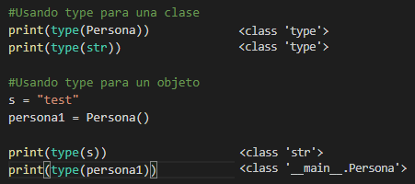
8-Tipos en python

Slide 13
Para aprender más…
Uso de init vs new. Ejemplos.
Uso de clases abstractas. módulo abc. Ejemplos.
Uso de interfaces. Duck Typing.
Ordenar una lista de objetos con sort y lambda

Slide 14
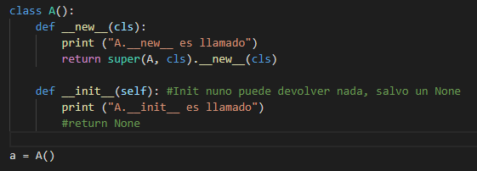

Para aprender más…
Uso de init vs new. Ejemplos.
El método __init__ crea el objeto y luego lo inicializa, no es el constructor como tal, en cambio el método __new__ sólo construye el objeto. No obstante, en la mayoría de los casos se utiliza __init__

Slide 15
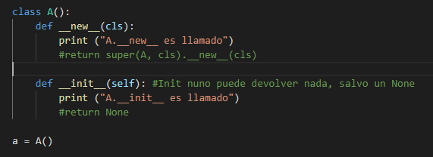
Para aprender más…
Uso de init vs new. Ejemplos.
Si comento la línea de retorno de __new__ la clase no se inicializaría correctamente

Slide 16
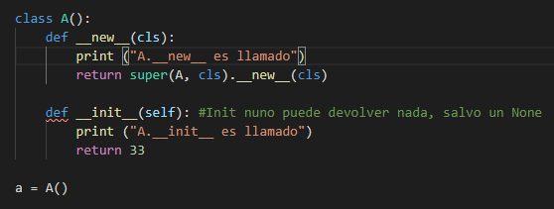
Para aprender más…
Uso de init vs new. Ejemplos.
Esto daría una excepción de devolución de tipos…

Slide 17
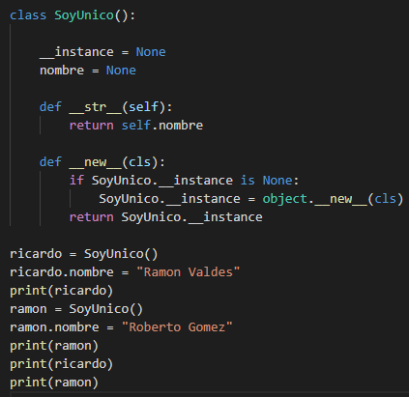
Para aprender más…
Uso de init vs new. Ejemplos.
Un uso posible para new podría ser
para el patrón singleton…

Slide 18
Para aprender más…
2) Uso de clases abstractas. módulo abc. Ejemplos.
Ver ejemplo en la próxima unidad

Slide 19
Para aprender más…
3) Uso de interfaces. Duck Typing.
La tipificación de pato significa que una operación no especifica formalmente
los requisitos que deben cumplir sus operandos, sino que simplemente lo
prueba con lo que se le da.

Slide 20
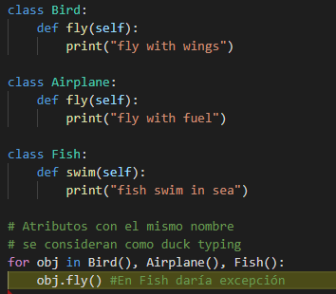

Para aprender más…
3) Uso de interfaces. Duck Typing.

Slide 21
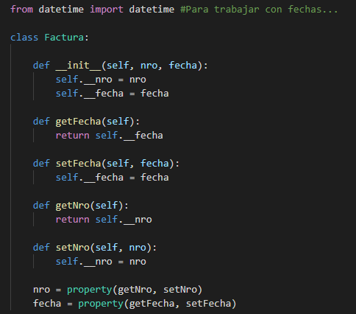
Para aprender más…
4) Ordenar una lista de objetos con sort
y lambda
Definimos la clase…
Notes:
#Es necesario importar las depencendias necesarias para trabajar con fechas
from datetime import date
from datetime import datetime
#Día actual
today = date.today()
#Fecha actual
now = datetime.now()
print(today)
print(now)

Slide 22
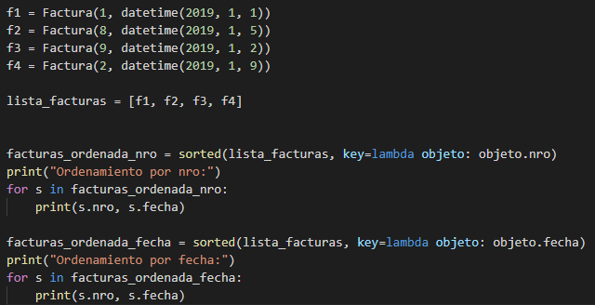
Para aprender más…
4) Ordenar una lista de objetos con sort y lambda.
Ordenamos…

